Slide 1
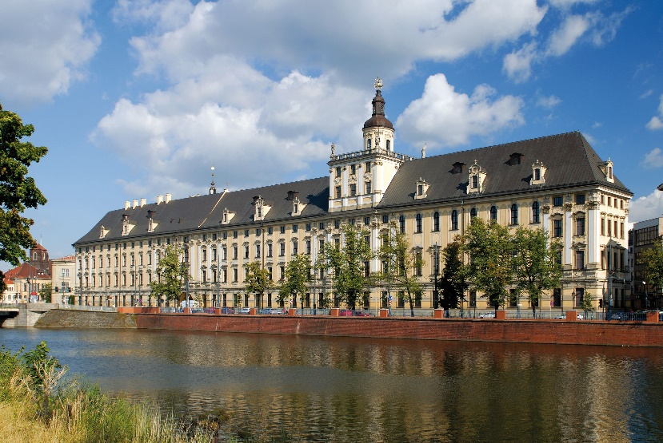
Niezbędnik
Sekcja Dydaktyczna
Wydziału Nauk Biologicznych
Przełożony:
Prodziekan ds. nauczania dr hab. Elżbieta Myśkow
Zakres obowiązków sekcji:
oferta dydaktyczna WNB
plany studiów i rozkład zajęć dydaktycznych
rejestracja na przedmioty, przepisywanie między
grupami w systemie USOS
planowanie obciążeń dydaktycznych
www.biologia.uni.wroc.pl
www.facebook.com/wnbuniwroc

Slide 2
Sekcja Dydaktyczna
ul. Przybyszewskiego 63
Obsługiwane kierunki studiów
(plany studiów i rozkład zajęć dydaktycznych
rejestracja na przedmioty, zapisy do grup -
z wyjątkiem powtarzania)
Marianna Przybylska
tel. +48 71 375 63 12
marianna.przybylska@uwr.edu.pl
ul. Przybyszewskiego 63, pok. 38
mikrobiologia – studia I i II stopnia
biologia – studia II stopnia
Joanna Kwiatkowska
tel. +48 71 375 62 98
joanna.kwiatkowska@uwr.edu.pl
ul. Przybyszewskiego 63, pok. 38
genetyka i biologia eksperymentalna - studia I i II stopnia
biologia człowieka – studia I stopnia
mgr Beata Waśkiewicz-Staniorowska
tel.+48 71 375 62 98, +48 697 662 472
beata.waskiewicz-staniorowska@uwr.edu.pl
ul. Przybyszewskiego 63, pok. 38
zarządzanie środowiskiem przyrodniczym – studia I i II stopnia
biologia – studia I stopnia
Studia Doktoranckie Biologii
Szkoła Doktorska - Kolegium Doktorskie Nauk Biologicznych
Erasmus+
Sekcja Dydaktyczna
ul. Przybyszewskiego 63
Obsługiwane jednostki Wydziału Nauk Biologicznych
Marianna Przybylska
tel. +48 71 375 63 12
marianna.przybylska@uwr.edu.pl
Zakład Biologii Patogenów i Immunologii
Zakład Ekologii Drobnoustrojów i Akaroentomologii
Zakład Fizykochemii Drobnoustrojów
Zakład Mikrobiologii
Zakład Mykologii i Genetyki
Zakład Parazytologii
Muzeum Przyrodnicze
Ogród Botaniczny
Pracownia Edukacji Biologicznej
Joanna Kwiatkowska
tel. +48 71 375 62 98
joanna.kwiatkowska@uwr.edu.pl
Zakład Biologii Człowieka
Zakład Biologii Rozwoju Roślin
Zakład Biologii Rozwoju Zwierząt
Zakład Ekologii, Biogeochemii i Ochrony Środowiska
Zakład Fizjologii Molekularnej Roślin
Zakład Fizjologii i Neurobiologii Molekularnej
Zakład Genetyki i Fizjologii Komórki
mgr Beata Waśkiewicz-Staniorowska
tel.+48 71 375 62 98, +48 697 662 472
beata.waskiewicz-staniorowska@uwr.edu.pl
Zakład Biologii, Ewolucji i Ochrony Bezkręgowców
Zakład Biologii Ewolucyjnej i Ochrony Kręgowców
Zakład Bioróżnorodności i Taksonomii Ewolucyjnej
Zakład Botaniki
Zakład Ekologii Behawioralnej
Zakład Paleozoologii
Stacja Ornitologiczna w Rudzie Milickiej
Pracownia Biologii Lasu

Slide 3
Pełnomocnicy Dziekana
ds. kierunków studiów
Pełnomocnik Dziekana ds. kierunku mikrobiologia
dr hab. Agnieszka Perec-Matysiak
agnieszka.perec-matysiak@uwr.edu.pl
Pełnomocnik Dziekana ds. kierunku zarządzanie środowiskiem przyrodniczym
dr hab. Agnieszka Klink
agnieszka.klink@uwr.edu.pl
Pełnomocnik Dziekana ds. kierunku biologia człowieka
dr Elżbieta Cieplak
elzbieta.cieplak@uwr.edu.pl
Pełnomocnik Dziekana ds. kierunku biologia
dr Aleksandra Kilian
aleksandra.kilian@uwr.edu.pl
Pełnomocnik Dziekana ds. kierunku genetyka i biologia eksperymentalna
dr hab. Edyta Gola, prof. UWr
edyta.gola@uwr.edu.pl
Przewodniczący Kierunkowych Zespołów
ds. Jakości Kształcenia KZJK
mikrobiologia (I i II stopnia)
dr hab. Agnieszka Perec-Matysiak – Przewodnicząca KZJK mikrobiologia
agnieszka.perec-matysiak@uwr.edu.pl
zarządzanie środowiskiem przyrodniczym (I i II stopnia)
dr hab. Agnieszka Klink – Przewodnicząca KZJK zarządzanie środowiskiem przyrodniczym
agnieszka.klink@uwr.edu.pl
biologia człowieka (I stopnia )
dr Elżbieta Cieplak– Przewodnicząca KZJK biologia człowieka
elzbieta.cieplak@uwr.edu.pl
biologia (I i II stopnia )
dr Aleksandra Kilian– Przewodnicząca KZJK biologia
aleksandra.kilian@uwr.edu.pl
genetyka i biologia eksperymentalna - studia I i II stopnia
dr hab. Edyta Gola, prof. UWr - Przewodnicząca KZJK genetyka i biologia eksperymentalna
edyta.gola@uwr.edu.pl
Studia Doktoranckie Biologii dr hab. Dorota Kiewra, prof. UWr - Przewodnicząca KZJK Studiów Doktoranckich dorota.kiewra@uwr.edu.pl

